Slide 1


Slide 2
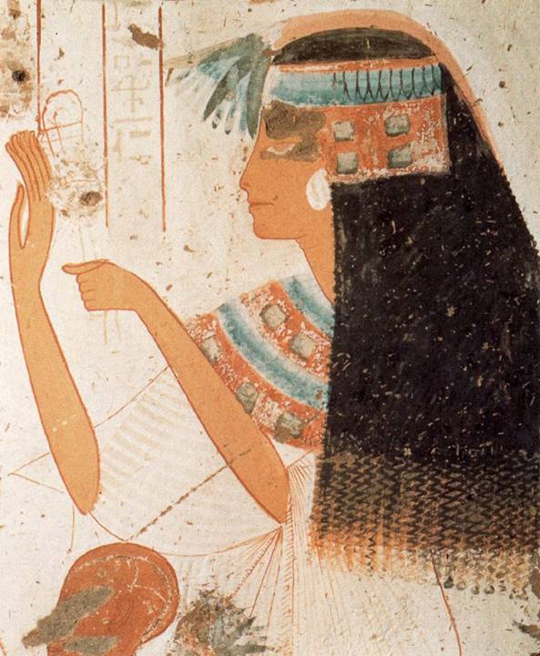
Retrato de una dama
Hacia 1300 a.c. XIX Dinastía. Pintura sobre estuco Tumba de Userhat
Egipto
(S. II a.c.)

Slide 3
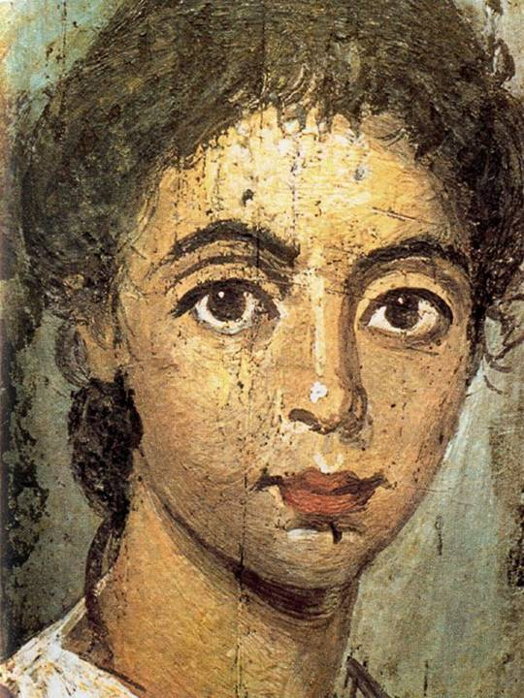
Retrato de una dama romana
Procedente de El Fayum (s. I)
Roma
(S.I)

Slide 4
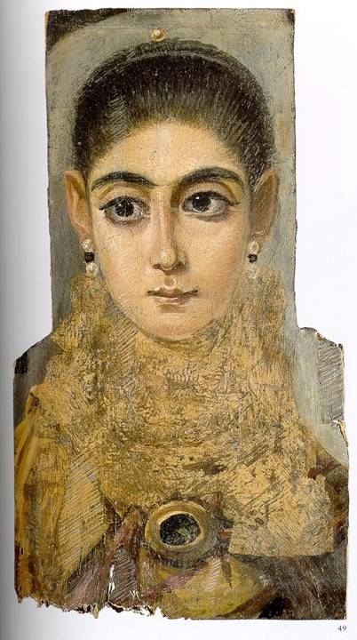
Retrato de una mujer joven
Procedente de El Fayum (s. II)
Roma
(S.II)

Slide 5
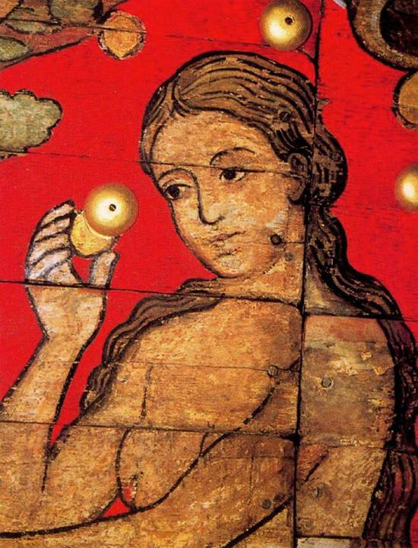
Otoño en el Paraiso
(Detalle de Eva)
Románico
Témpera sobre madera
San Miguel de Hildesheim
(Baja Sajonia, Alemania)
(1100)
Maestro de Hildesheim
(S. XII)

Slide 6
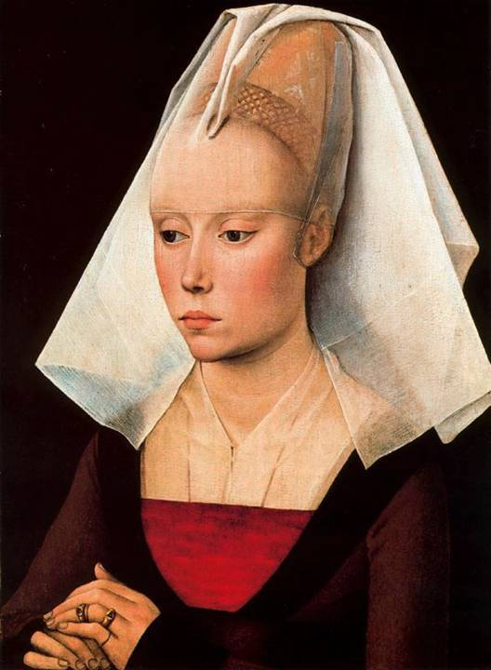
Retrato de una dama
Gótico flamenco
(1455)
Roger de la Pasture
van der Weyden
(1400-1464)

Slide 7
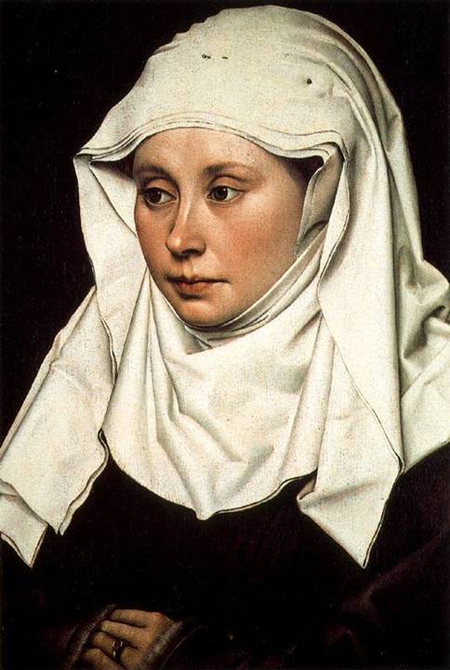
Retrato de una dama
Prerrenacentista
Escuela flamenca
(1420-1430)
Robert Campin
Maestro de Flémalle
(1375-1444)

Slide 8
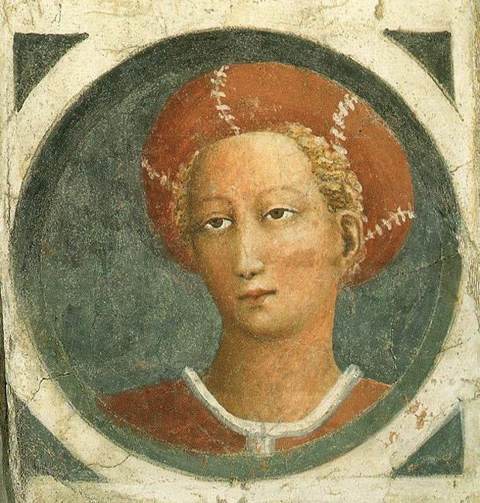
Cabeza de mujer
Renacimiento
Fresco
Iglesia del Carmine
de Florencia
(1424-1428)
Tommaso Cassai Masaccio
(1401-1428)

Slide 9
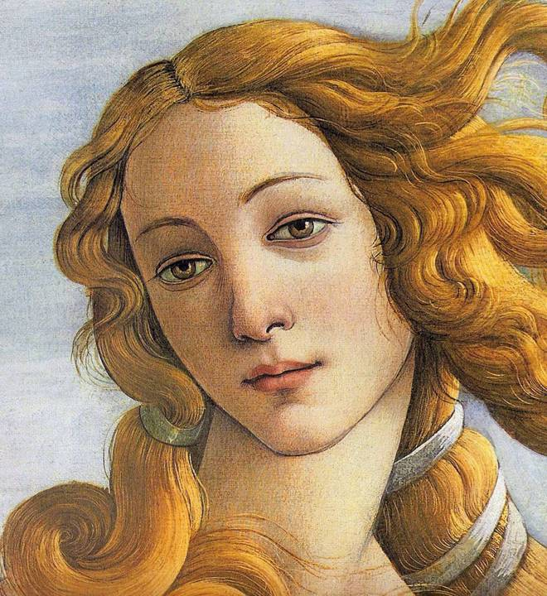
Nacimiento de Venus
(detalle)
Renacimiento
Temple sobre lienzo
(1484-1485)
Alessandro di Mariano
di Vanni Filipepi
Sandro Botticelli
(1445-1510)

Slide 10
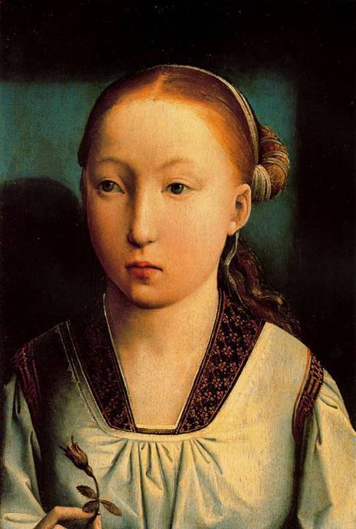
Catalina de Aragón
(supuesto retrato)
Renacimiento
Óleo sobre tabla
(1496)
Juan de Flandes
(1465-1519)

Slide 11
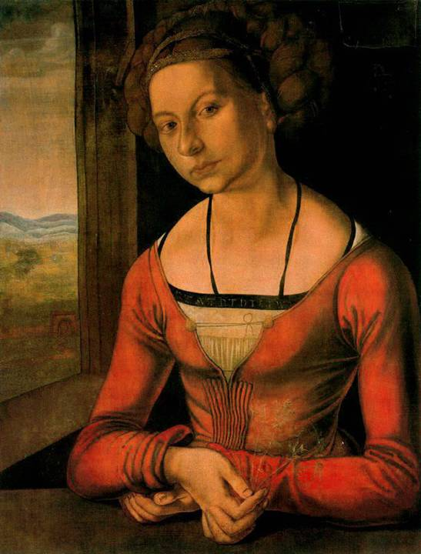
Retrato de una mujer
con el pelo recogido
Renacimiento
Óleo sobre lienzo
(1496-1498)
Alberto Durero
(1471-1528)

Slide 12
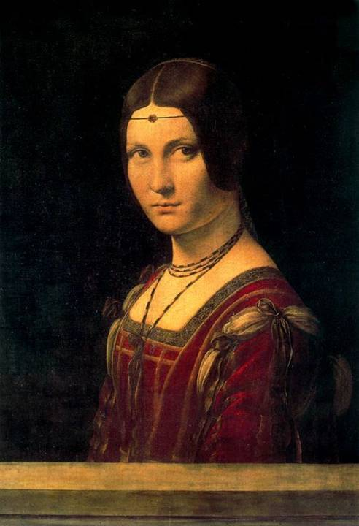
La Belle Ferronière
o Retrato de
una dama en la corte de Milán
Renacimiento
Óleo sobre tabla
(1495)
Leonardo da Vinci
(1452-1519)

Slide 13
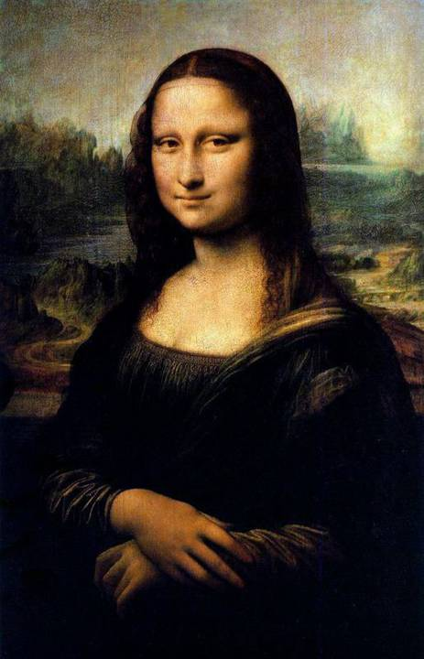
La Gioconda o Mona Lisa
Renacimiento
Óleo sobre tabla
(1502)
Leonardo da Vinci
(1452-1519)

Slide 14
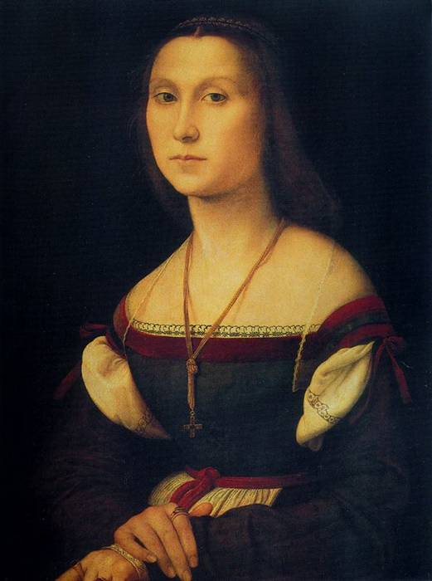
La muda
Renacimiento
Óleo sobre tabla
(1507-1508)
Rafael Sanzio de Urbino
Rafael
(1486-1520)

Slide 15
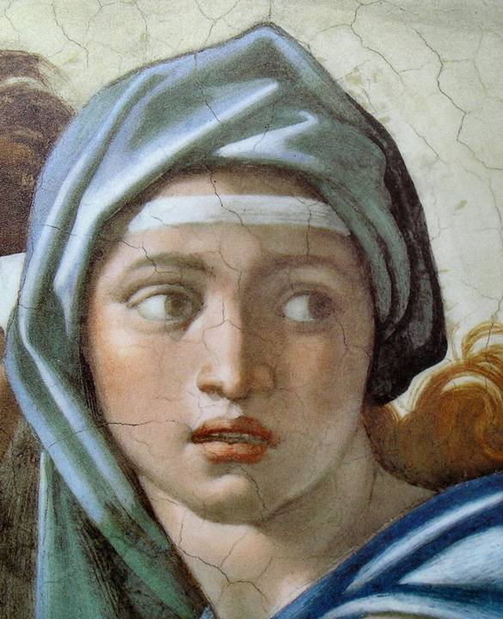
Sibila délfica
(detalle Capilla Sixtina)
Renacimiento
Fresco
(1508-1512)
Michelangelo Buonarroti
Miguel Ángel
(1475-1564)

Slide 16
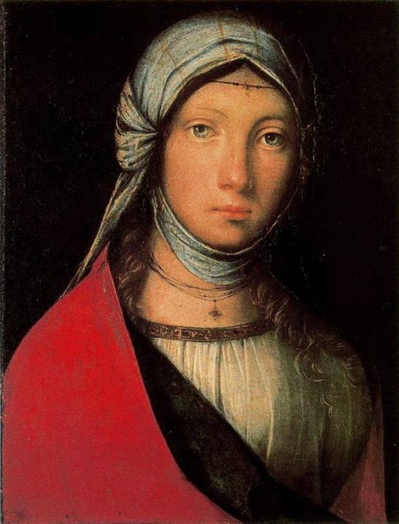
La Gitanilla
Renacimiento
Óleo sobre tabla
(1505)
Giovanni Agostino da Lodi
Pseudo-Boccaccino
(1467-1524)

Slide 17
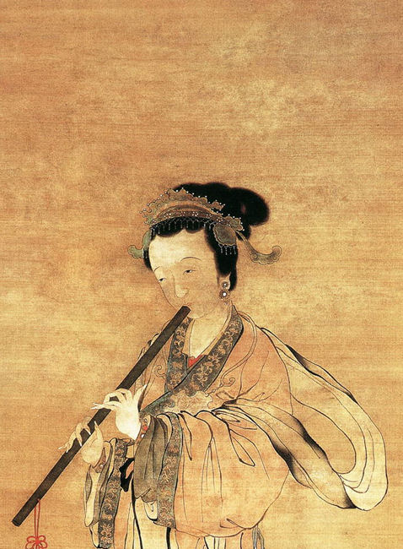
Mujer tocando
una flauta de bambú
(detalle)
Tinta sobre seda
Dinastía Ming - China
Tang Yin
(1470-1524)

Slide 18
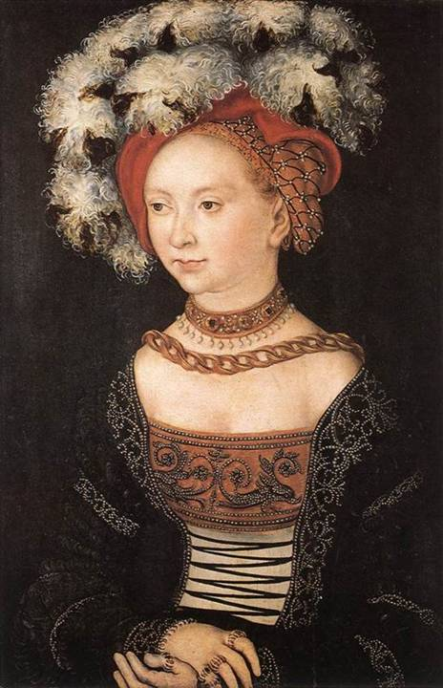
Retrato de una joven
Renacimiento
Óleo sobre tabla
(1530)
Lucas Sunder
Cranach el Viejo
(1472-1553)

Slide 19
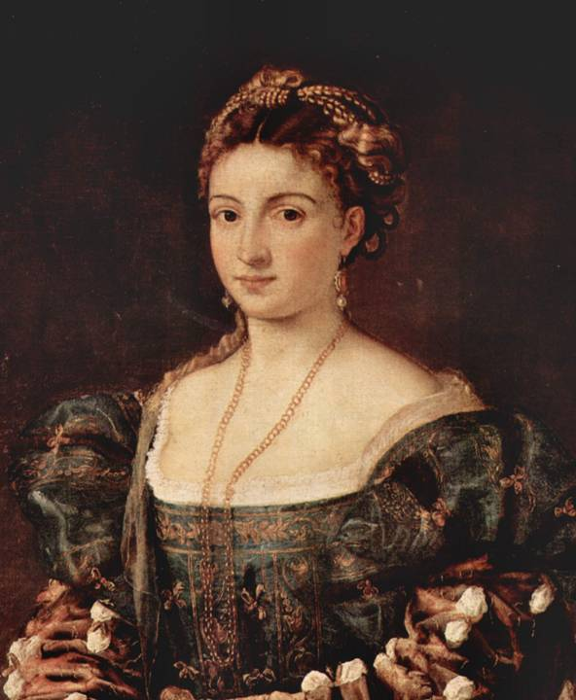
La Bella
(detalle)
Renacimiento
Óleo sobre lienzo
(1536)
Vecellio di Gregorio
Tiziano
(1477-1576)

Slide 20
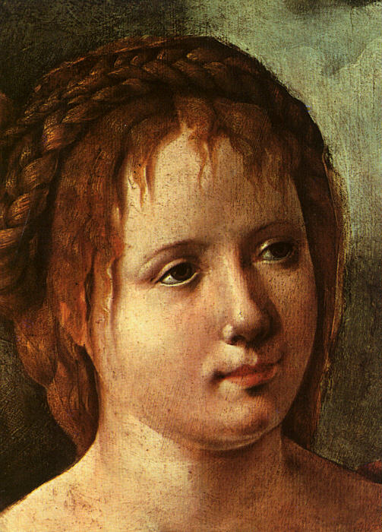
Cabeza de una joven
Manierismo
Óleo sobre tabla
(hacia 1530)
Jan van Scorel
(1495-1562)

Slide 21
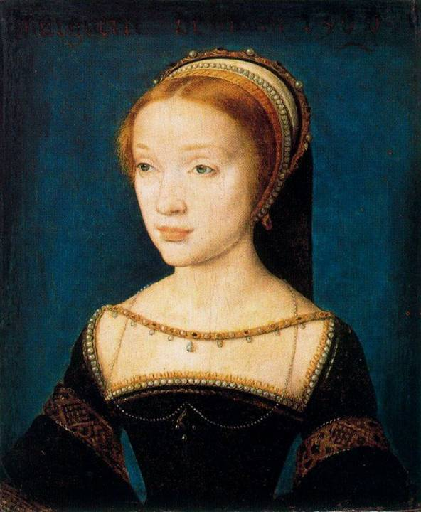
Una joven señora
Manierismo
Óleo sobre tabla
(1535)
Corneille de Lyon
(1500-1575)

Slide 22
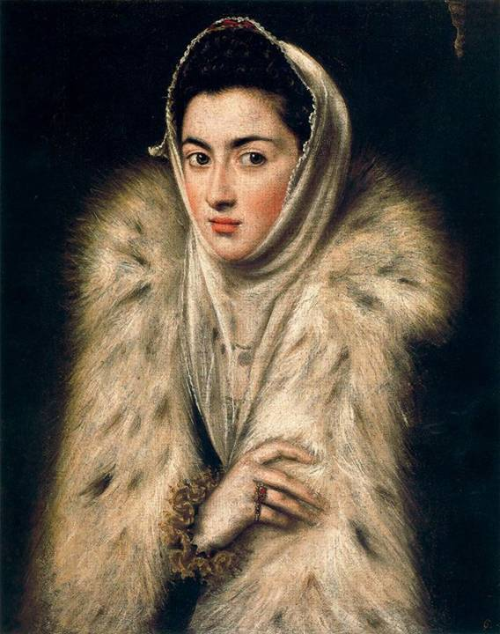
La dama del armiño
Manierismo
Óleo sobre lienzo
(1577-1579)
Doménikos Theotokópoulos
El Greco
(1541-1614)

Slide 23
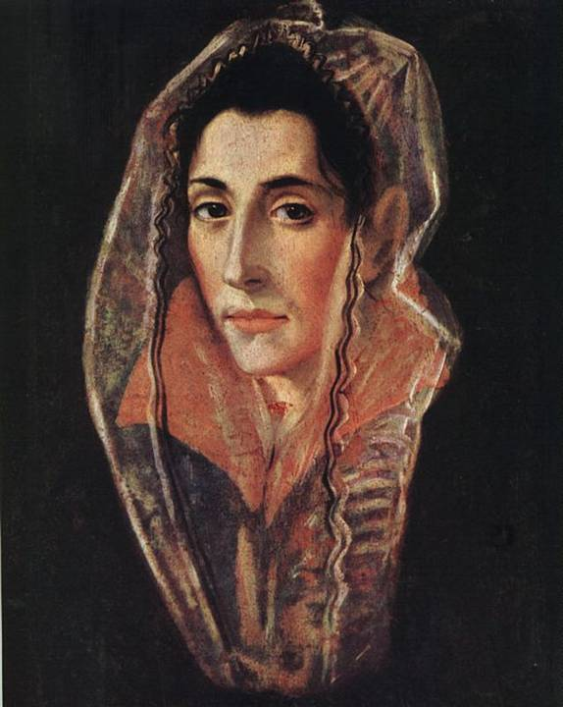
Retrato de mujer
Manierismo
Óleo sobre lienzo
(1595)
Doménikos Theotokópoulos
El Greco
(1541-1614)

Slide 24
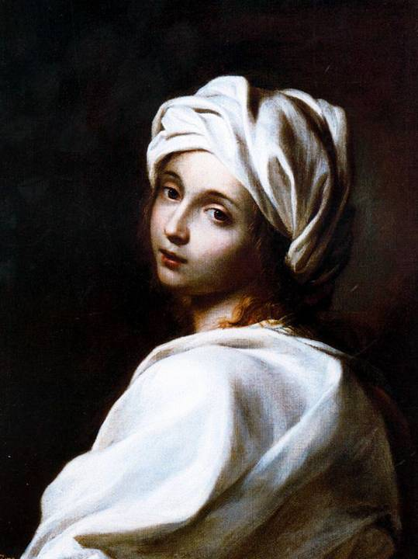
Retrato de Beatrice Cenci
Barroco
Escuela italiana
Óleo sobre lienzo
(1611)
Guido Reni
(1575-1642)

Slide 25
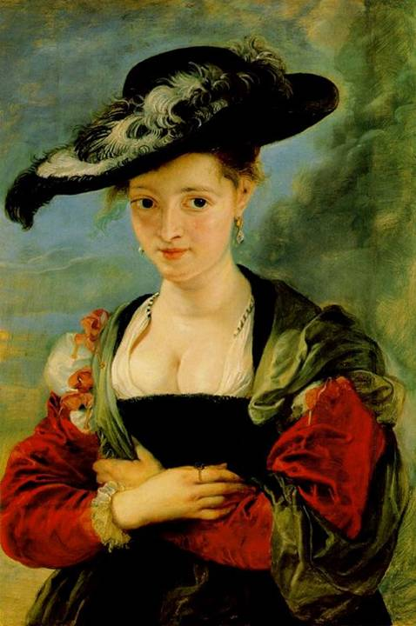
El sombrero de paja
Barroco
Escuela flamenca
Óleo sobre tabla
(1625)
Peter Paul Rubens
(1577-1640)

Slide 26
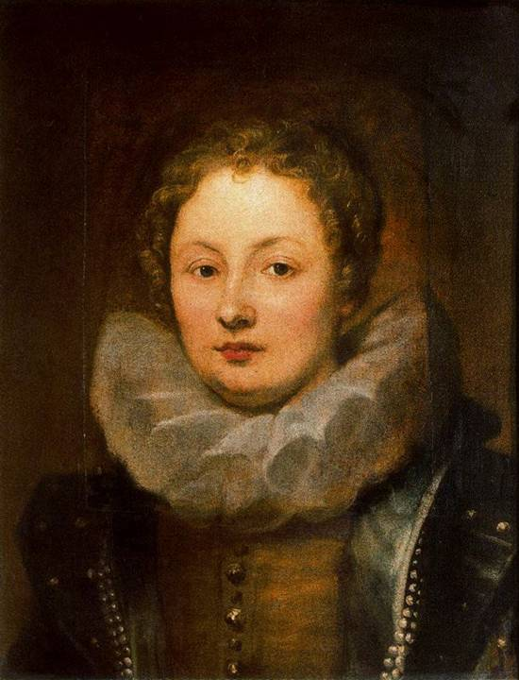
Retrato de una dama
Barroco
Escuela holandesa
Óleo sobre cartulina
transferido a lienzo
(1621-1622)
Antón van Dyck
(1599-1641)

Slide 27
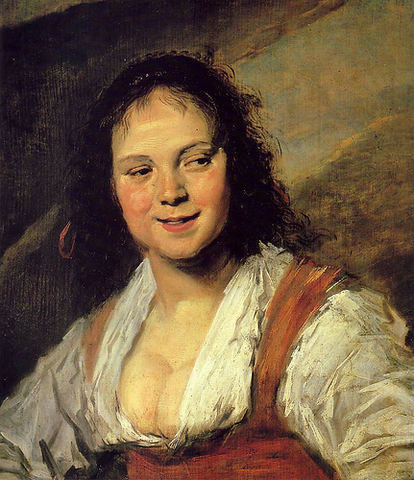
La Gitana
Barroco
Escuela holandesa
Óleo sobre tabla
(1628-1630)
Frans Hals
(1580-1666)

Slide 28
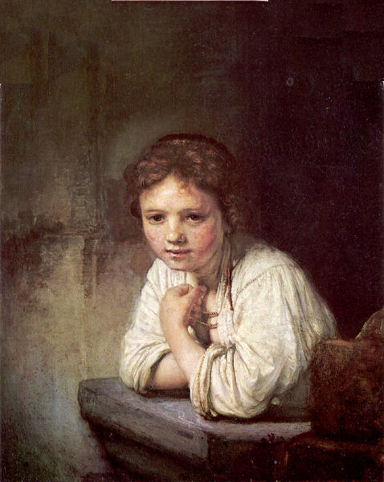
Muchacha apoyada
en la ventana
Barroco
Escuela holandesa
Óleo sobre lienzo
(1645)
Harmenszoon van Rijn
Rembrandt
(1606 - 1669)

Slide 29
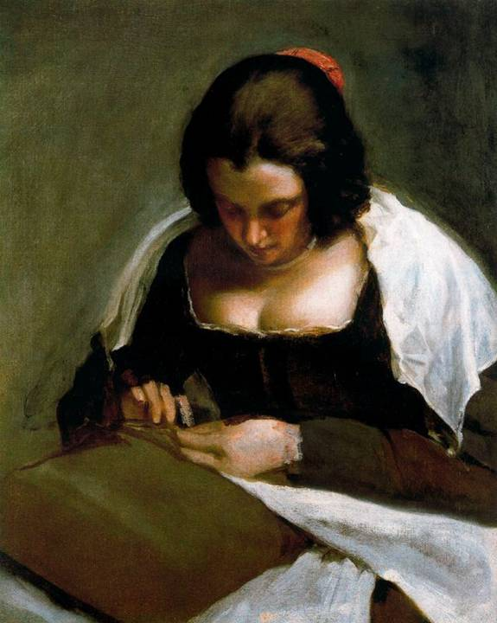
La costurera
Barroco
Escuela española
Óleo sobre lienzo
(1640)
Diego Rodríguez de Silva y
Velázquez
(1599-1660)

Slide 30
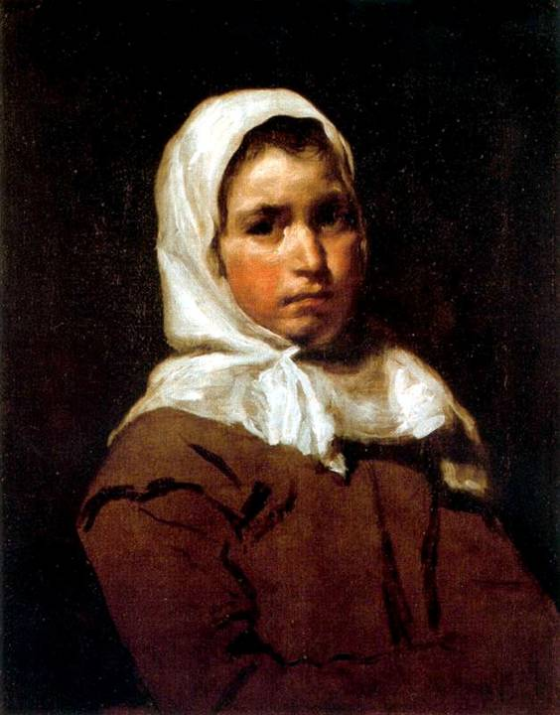
Una joven campesina
Barroco
Escuela española
Óleo sobre lienzo
(1640)
Diego Rodríguez de Silva y
Velázquez
(1599-1660)

Slide 31
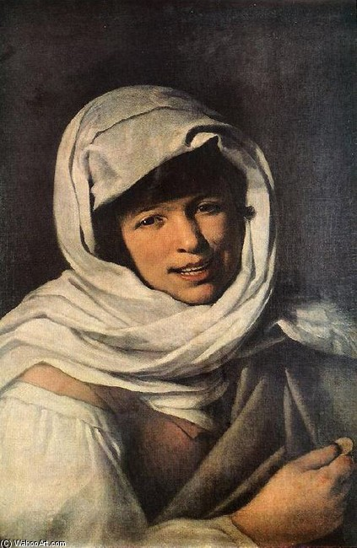
La muchacha de la moneda
Barroco
Escuela española
Óleo sobre lienzo
(1645-1650)
Bartolomé Esteban
Murillo
(1617-1682)

Slide 32
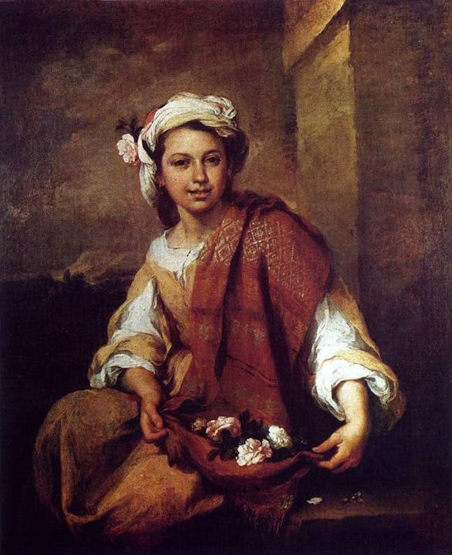
Muchacha con flores
Barroco
Escuela española
Óleo sobre lienzo
(1670-1675)
Bartolomé Esteban
Murillo
(1617-1682)

Slide 33
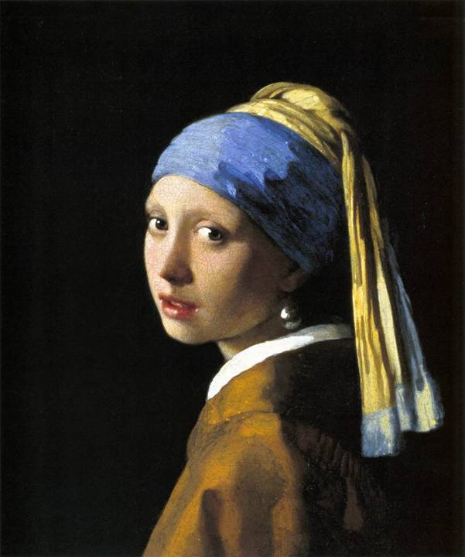
La joven de la perla
o Muchacha con turbante
Barroco
Escuela holandesa
Óleo sobre lienzo
(1665-1666)
Johannes Vermeer de Delft
Vermeer
(1632-1675)

Slide 34
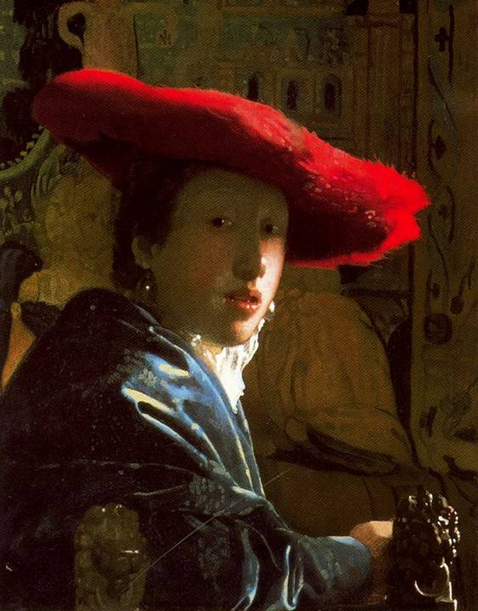
La joven con sombrero rojo
Barroco
Escuela holandesa
Óleo sobre lienzo
(1666-1667)
Johannes Vermeer de Delft
Vermeer
(1632-1675)

Slide 35
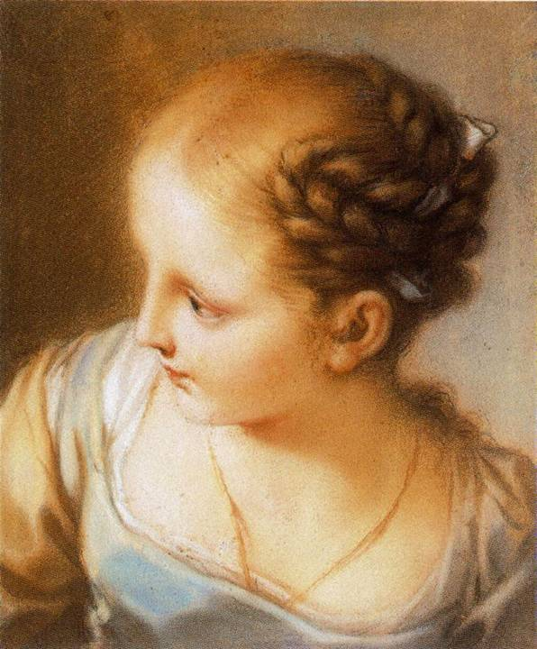
Retrato de jovencita
Barroco Rococó
Pastel sobre cartulina
(hacia 1720)
Benedetto Luti
(1666-1724)

Slide 36
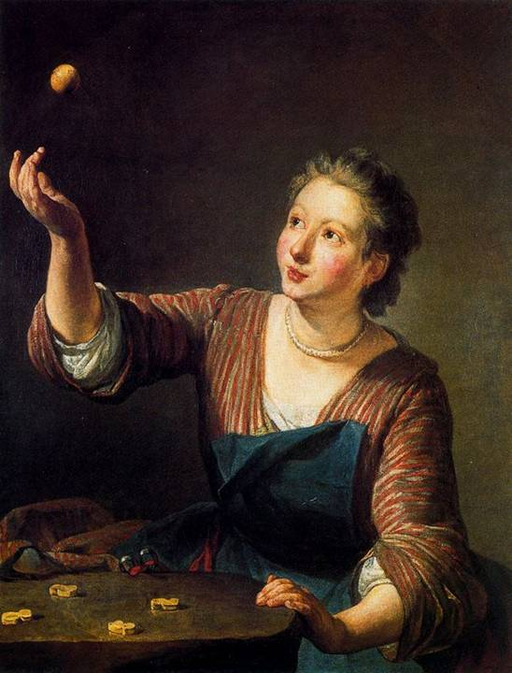
Los Huesecillos
Barroco Rococó
Óleo sobre lienzo
(1724)
Jean Baptiste Simeon
Chardin
(1699-1779)

Slide 37
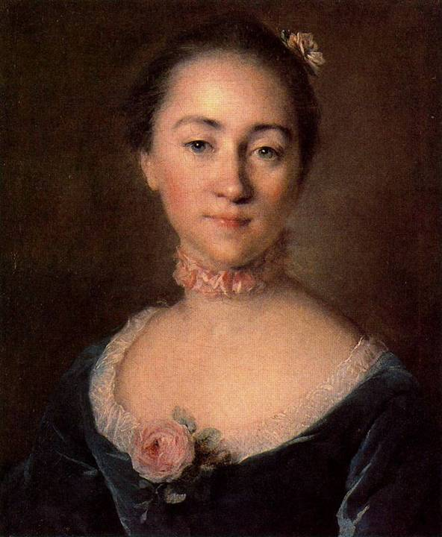
Ekaterina Alexandrovna
Golovkina
Barroco Rococó
Óleo sobre lienzo
(1757)
Louis Tocquè
(1696-1772)

Slide 38
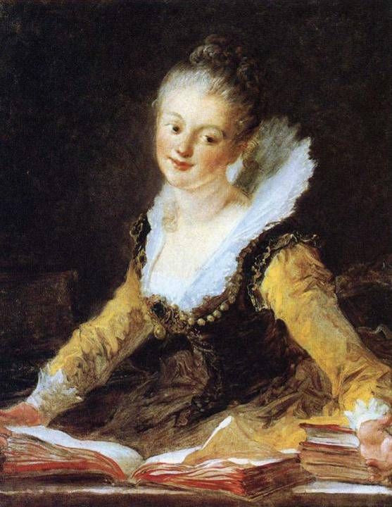
Estudio
Barroco Rococó
Óleo sobre lienzo
(1769)
Jean Honore Fragonard
(1732-1806)

Slide 39
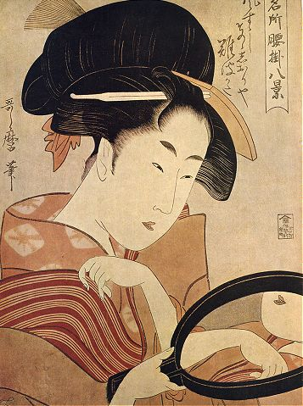
Okita
de la casa del té de Naniwaya
Pintura japonesa
Grabado en madera
sobre papel de arroz
(1790)
Kitagawa Utamaro
(1753 – 1806)

Slide 40
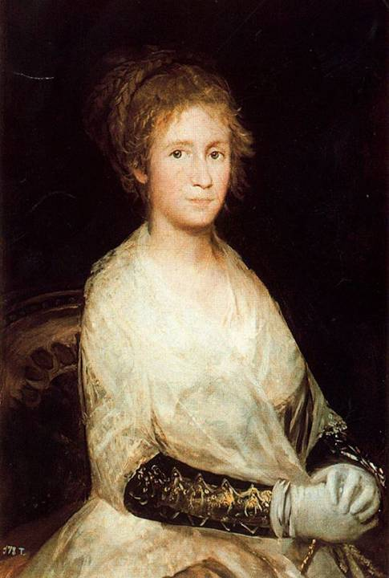
Josefa Bayeu
(o Leocadia Weiss)
Romanticismo
Óleo sobre lienzo
(1797-1798)
Francisco de Goya y Lucientes
Goya
(1746-1828)

Slide 41
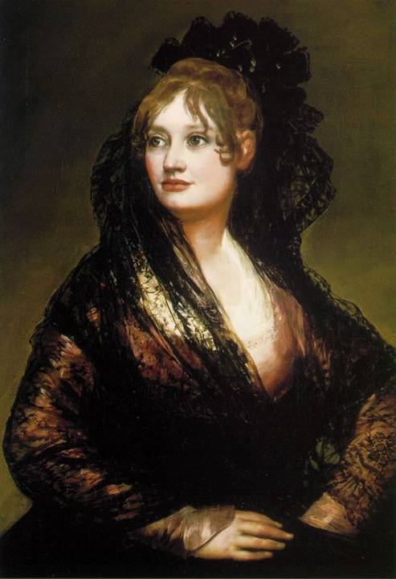
Isabel de Porcel
Romanticismo
Oleo sobre lienzo
(1804-1805)
Francisco de Goya y Lucientes
Goya
(1746-1828)

Slide 42
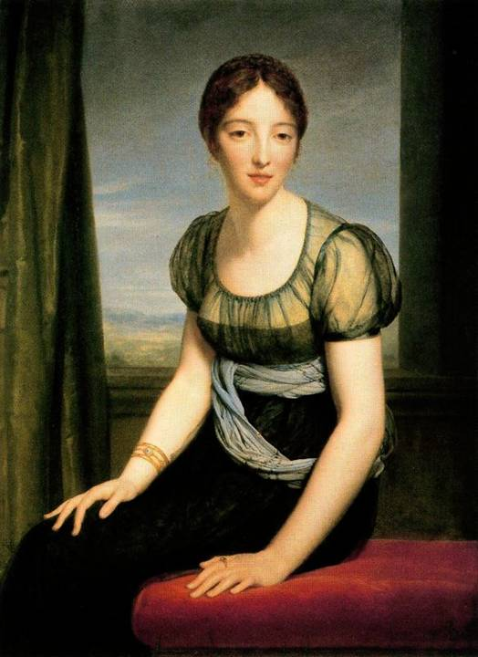
Condesa Regnault
de Saint-Jean d'Angély
Neoclasicismo
Óleo sobre tabla
(1798)
Francisco Pascal Simon
Baron Gérard
(1770-1837)

Slide 43
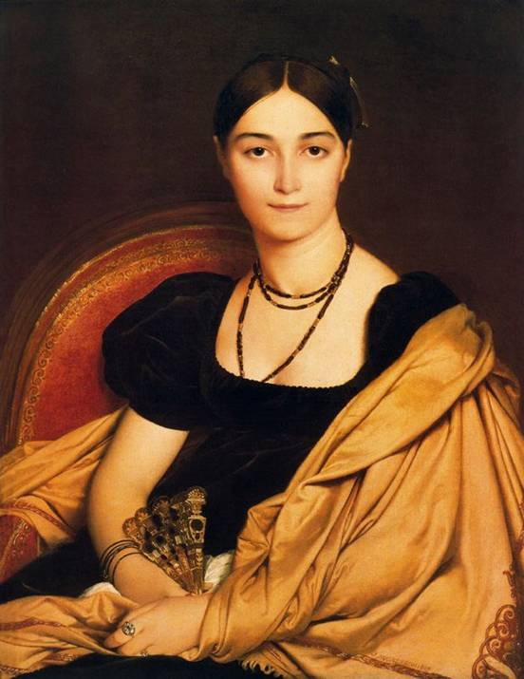
Retrato de Antonia
Duvaucey de Nittis
Neoclasicismo
Óleo sobre lienzo
(1807)
Jean-Auguste Dominique
Ingres
(1780-1867)

Slide 44
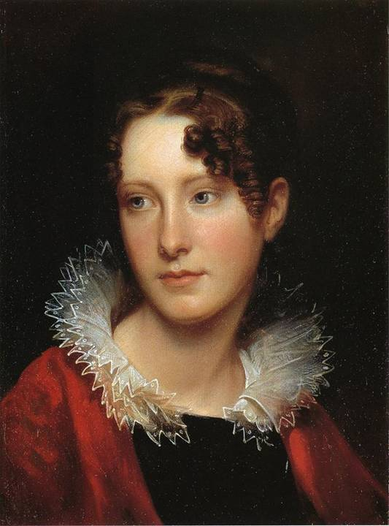
Retrato de Rosalba Peale
Neoclasicismo
Óleo sobre lienzo
(alrededorde 1820)
Rembrandt Peale
(1778-1860)

Slide 45
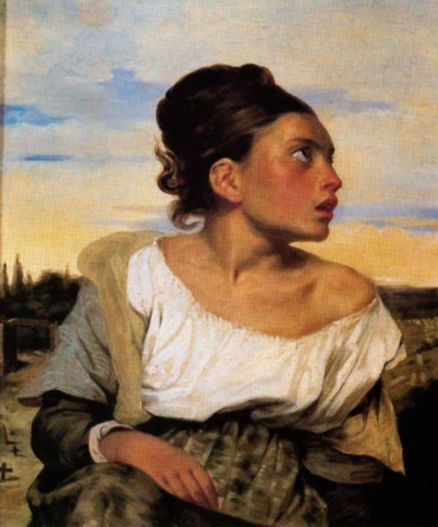
Huérfana en el cementerio
Romanticismo
Óleo sobre lienzo
(1823)
Ferdinand-Victor-Eugène
Delacroix
(1798-1863)

Slide 46
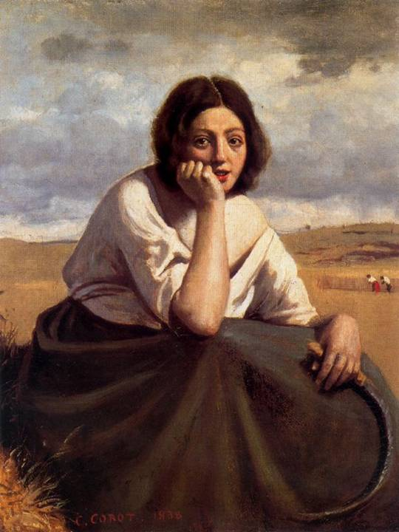
Mujer con una hoz
Realismo
Óleo sobre tela
(1838)
Jean-Baptiste-Camille
Corot
(1796-1875)

Slide 47
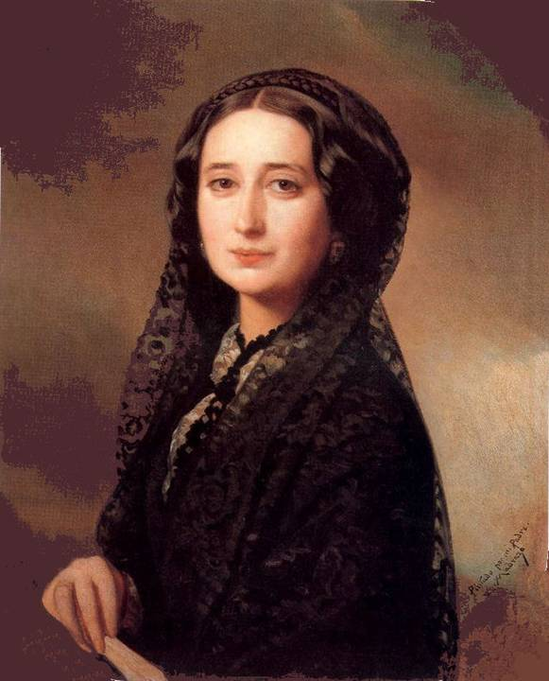
Carolina Coronado
Neoclasicismo
Óleo sobre lienzo
(hacia 1855)
Federico
Madrazo y Kuntz
(1815-1894)

Slide 48
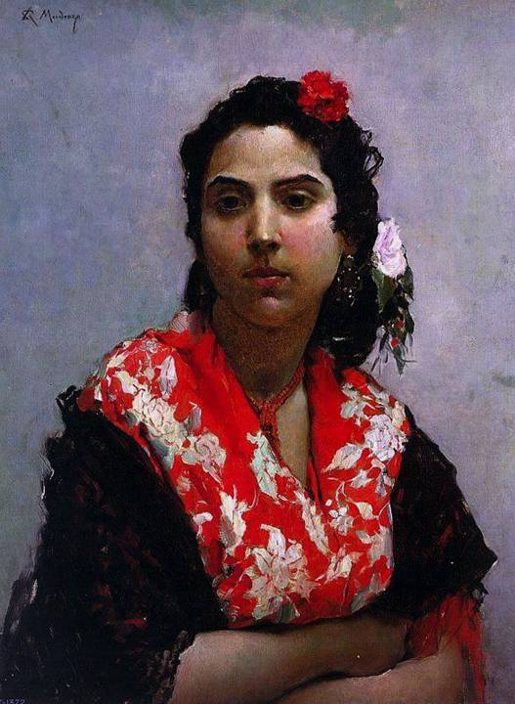
Gitana
Realismo
Óleo sobre lienzo
(1872)
Raimundo de
Madrazo y Garreta
(1841-1920)

Slide 49
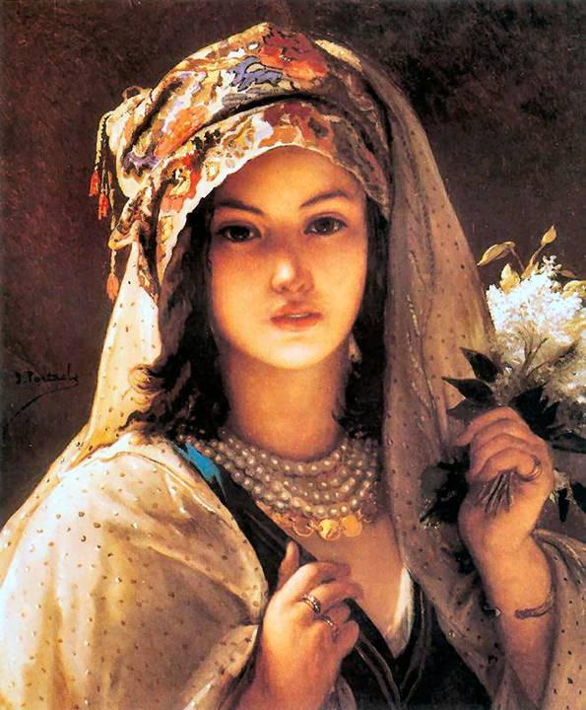
Lilas blancas
Orientalistas
Óleo sobre tabla
(1844-1847)
Jean Francois Portaels
(1818-1895)

Slide 50
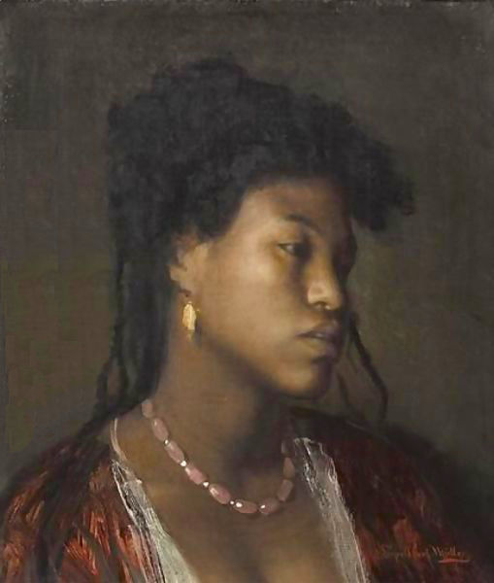
Retrato de una nubia
Africanistas
Óleo sobre lienzo
(1870-80)
Leopold Carl Müller
(1834-1892)

Slide 51
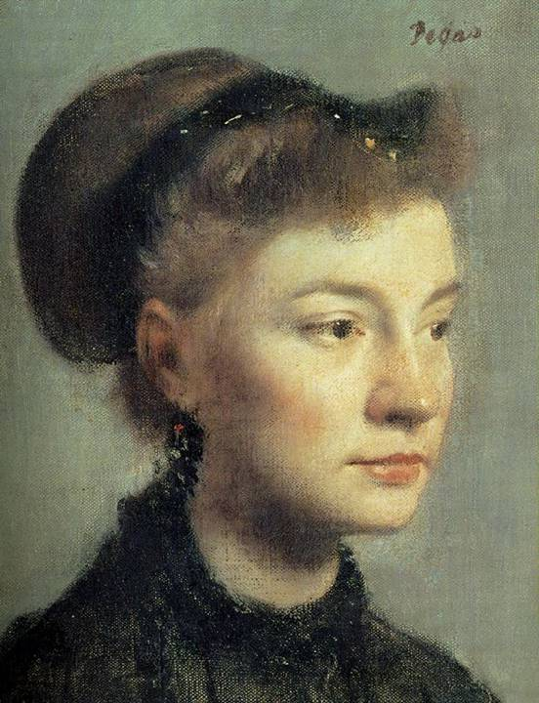
Retrato de una joven
Impresionismo
Óleo sobre lienzo
(1867)
Edgar Degas
(1834-1917)

Slide 52

Mme. Alphonse Daudet
Impresionismo
Óleo sobre lienzo
(1876)
Pierre Auguste Renoir
(1841-1919)

Slide 53

Jeanne Samary
con vestido escotado
Impresionismo
Óleo sobre lienzo
(1877)
Pierre Auguste Renoir
(1841-1919)

Slide 54

Joven campesina
con sombrero
Impresionismo
Óleo sobre lienzo
(1881)
Camille Pissarro
(1830-1903)

Slide 55

Carmela Bertagna
Impresionismo
Óleo sobre lienzo
(1879-1880)
John Singer Sargent
(1856-1925)

Slide 56

Cabeza de italiana
Impresionismo (época inicial)
Óleo sobre lienzo
(1886)
Joaquin Sorolla y Bastida
Sorolla
(1863-1923)

Slide 57

Parece que quiere salir a pasear
Pintura japonesa
Periodo Meiji
Grabado en madera
(1888)
Tsukioka Yoshitoshi
(1839-1892)

Slide 58

Charlotte Dubourg
Realismo
Óleo sobre lienzo
(1882)
Henri Fantin-Latour
(1836-1904)

Slide 59

El pendiente de oro
(Egipto)
Africanistas
Óleo sobre lienzo
(hacia 1895)
Franz Xaver Kosler
(1864-1905)

Slide 60

Cabeza de una mujer
con el pelo suelto
Realismo
Óleo sobre lienzo
(1885)
Vincent Van Gogh
(1853-1890)

Slide 61

Joven campesina
con un sombrero de paja
sentada
delante de un trigal
Postimpresionismo
Óleo sobre lienzo
(1890)
Vincent Van Gogh
(1853-1890)

Slide 62

Mujer con guantes, sentada
Postimpresionismo
Óleo sobre lienzo
(1891)
Henri Marie Raymond de
Toulouse-Lautrec
(1864-1901)

Slide 63

Joven italiana
descansando sobre el codo
Postimpresionismo
Óleo sobre lienzo
(1900)
Paul Cézanne
(1839-1906)

Slide 64

Retrato de
Madeleine Bernard
Postimpresionismo/Simbolismo
Óleo sobre lienzo
(1888)
Eugène Henri Paul
Gauguin
(1849-1903)

Slide 65

Mujer con flores
Postimpresionismo/Simbolismo
Óleo sobre lienzo
(1891)
Eugène Henri Paul
Gauguin
(1849-1903)

Slide 66

Retrato de la modelo
Impresionismo
Óleo sobre lienzo
(1895)
Ignacio Salvador
Díaz de Olano
(1860-1937)

Slide 67

Retrato de
Kate Freeman Clark
Impresionismo
Óleo sobre lienzo
(1902)
William Merritt
Chase
(1849-1916)

Slide 68

Asidua al Moulin de
la Galette
Modernismo
Óleo sobre lienzo
(1891)
Ramón Casas Carbó
(1858-1943)

Slide 69

Retrato de mujer
Realismo
Óleo sobre lienzo
(1894)
Gustav Klimt
(1862-1918)

Slide 70

Clara
Realismo
Óleo sobre lienzo
(1895)
Thomas Eakins
(1844-1916)

Slide 71

Retrato de Madame Lwoff
Realismo
Óleo sobre lienzo
(1895)
Valentin Aleksandrovich
Serov
(1865-1911)

Slide 72

Joven de Laghouat (Argelia)
Africanistas
Óleo sobre tabla
1894
Georges_Gasté
(1869 – 1910)

Slide 73

Risueña
Modernismo
Óleo sobre lienzo
(1904-1908)
Juan Brull y Viñolas
(1863-1912)

Slide 74

Retrato de su madre
Realismo
Acuarela sobre papel
(1896)
Pablo Ruiz Picasso
(1881-1973)

Slide 75

Retrato de la Señora
Benedetta Canals
Postimpresionismo
Óleo sobre lienzo
(1905)
Pablo Ruiz Picasso
(1881-1973)

Slide 76

Cabeza de mujer sobre
fondo de montañas
Cubismo
Óleo sobre lienzo
(1909)
Pablo Ruiz Picasso
(1881-1973)

Slide 77

Grabiele Münter
Postimpresionismo
Óleo sobre lienzo
(1905)
Wassily Kandinsky
(1879-1940)

Slide 78

Fränzi ante una silla tallada
Expresionismo “Die Brücke”
Óleo sobre lienzo
(1910)
Ernst Ludwig Kirchner
(1880-1938)

Slide 79

Retrato de su mujer
Fauvismo
Óleo sobre lienzo
(1913)
Henry Emile Benoit
Matisse
(1869-1954)

Slide 80

La marquesa del Pozzo
Impresionismo
Óleo sobre lienzo
(1915)
José Nogué Massó
(1880-1973)

Slide 81

Pescadora Valenciana
Impresionismo (época final)
Óleo sobre lienzo
(1916)
Joaquin Sorolla y Bastida
Sorolla
(1863-1923)

Slide 82

Cabeza de Jeanne Hebuterne
Escuela de París/Expresionisno
Óleo sobre lienzo
(1917)
Amedeo Modigliani
(1884-1920)

Slide 83

Mujer con abanico
Simbolismo
Óleo sobre lienzo
(1918)
Gustav Klimt
(1862-1918)

Slide 84

María Sáenz
de Záitegui
Vanguardias/Realismo
Óleo sobre lienzo.
(1916 – 1920)
Ignacio Salvador
Díaz de Olano
(1860-1937)

Slide 85

Mujer con pañuelo anudado
(Marruecos)
Africanistas
Pastel mejorado con gouache
(1924)
Jacques Majorelle
(1886-1962)

Slide 86

Retrato de Olga
Modernismo
Óleo sobre lienzo
(1923)
Pablo Ruiz Picasso
(1881-1973)

Slide 87

Modistilla
Modernismo
Acuarela sobre papel
(1928)
George Owen Wynne
Apperley
(1884-1960)

Slide 88

Muchacha acodada
(Ana María, la hermana del artista)
Vanguardias/Realismo
Óleo sobre madera
(1925)
Salvador Dali
(1904-1989)

Slide 89

Mujer sentada
(Dora Maar)
Vanguardias/expresionismo
Óleo sobre lienzo
(1941)
Pablo Ruiz Picasso
(1881-1973)

Slide 90

Galatea de las esferas
Vanguardias/Surrealismo
Oleo sobre lienzo
(1952)
Salvador Dali
(1904-1989)

Slide 91

Jacquelín Roque
con rosas
Vanguardias/Picasso
Óleo sobre lienzo
(1954)
Pablo Ruiz Picasso
(1881-1973)

Slide 92

Mujer en el biombo
Pintura china/Court Ladies
Tinta con pincel
(1945)
Zhang Daqian
(1899-1983)

Slide 93

El pañuelo de seda (Congo)
Africanistas
Óleo sobre tabla
(1945)
Emile Deckers
(1885-1968)

Slide 94

Retrato de Ruth Rivera
(detalle)
Postimpresionismo
Óleo sobre lienzo
(1949)
Diego Rivera
(1886-1957)

Slide 95

Cabeza de mujer
Realismo crítico
Óleo sobre cobre
(1950)
Lucian Freud
(1922-2011)

Slide 96

Retrato de Vava
Escuela de París
Óleo sobre lienzo
(1953-56)
Mark Zajárovich Shagal
Marc Chagall
(1887-1985)

Slide 97

Retrato final
Realismo crítico
Óleo sobre lienzo
(1976)
Lucian Freud
(1922-2011)

Slide 98

Liz
Pop-Art
Serigrafía
sobre lienzo
(1965)
Andrew Warhola, Jr.
Andy Warhol
(1928-1987)

Slide 99

Trenzas
Hiper-Realismo
Témpera sobre panel de yeso
(1979)
Andrew Wyeth
(1917-2009)

Slide 100

Sin título
Pintura española actual/Figuración
Óleo sobre lienzo
(1981)
Arquer Buigas
(1932)

Slide 101

Mujer
Arte último/figuración
Pastel
(1985)
Jaume Queralt
(1949)

Slide 102

Leslie
Hiper-Realismo
(por Foto-Realismo)
Acuarela sobre papel
(1986)
Charles Thomas Close
Chuck Close
(1940)

Slide 103

Cabeza
Naïf-Boterismo
Óleo sobre lienzo
(1998)
Fernando Botero
(1932)

Slide 104

Hermosa joven iraní
posando
Hiperrrealismo
Óleo sobre lienzo
(1999)
Morteza Katouzian
(1943)

Slide 105

Vendedora
Costumbrismo figurativo
colombiano
Óleo
(2005)
Segundo Huertas Torres
(1959)

Slide 106

Fanny
Realismo
Óleo sobre tabla
(2006)
Jeremy Lipking
(1975)

Slide 107

La madre de Katie
Impresionismo figurativo
Óleo sobre lienzo
(2006-2007)
Romel de la Torre
(1963)

Slide 108

Conducto para el diálogo
Surrealismo pop
Óleo sobre tabla
(2007)
Jonathan Viner
(1976)

Slide 109

Dorothy
Impresionismo actual
Óleo sobre lienzo
(2007)
Kevin Beilfuss
(1976)
Fin

Slide 110







¿Te ha gustado?
Puedes ver más entrando
Aquí
Además puedes recibir powerpoints en tu correo electrónico suscribiéndote aquí:

